Slide 1




React
Books

Slide 2

React books é uma biblioteca pública em que qualquer um pode retirar livros e contribuir com o estoque.

Slide 3
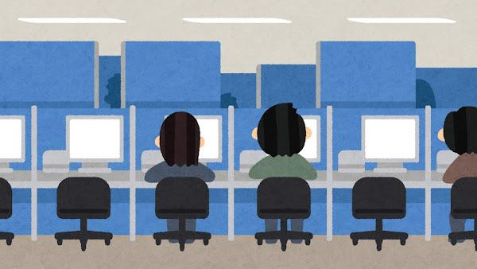
Objetivo
Para facilitar a entrada e saída de livros, foi requerido um website que, não só funcionasse como vitrine virtual, mas que um administrador pudesse modificar os livros que estão presentes na livraria.

Slide 4
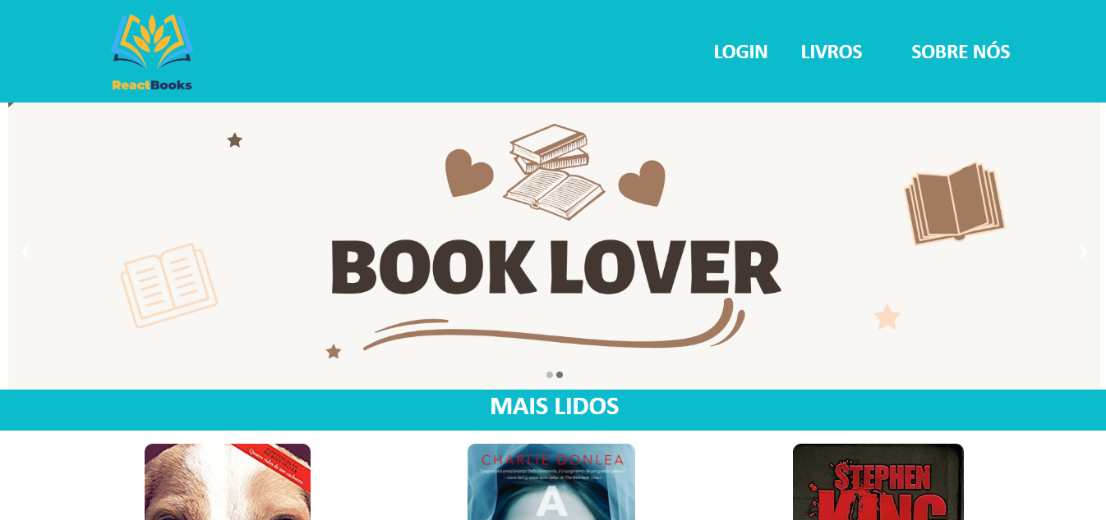
Cliente
As ações do cliente sem login no site serão limitadas à visualização dos livros que estão na biblioteca, podendo ver a sinopse, capa, e gênero.

Slide 5
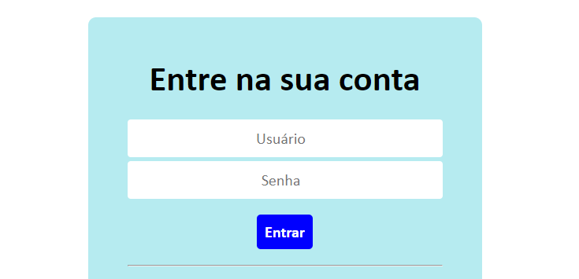

Login
O login do site fica reservado para o gerente da biblioteca, para habilitar a edição de livros.

Slide 6
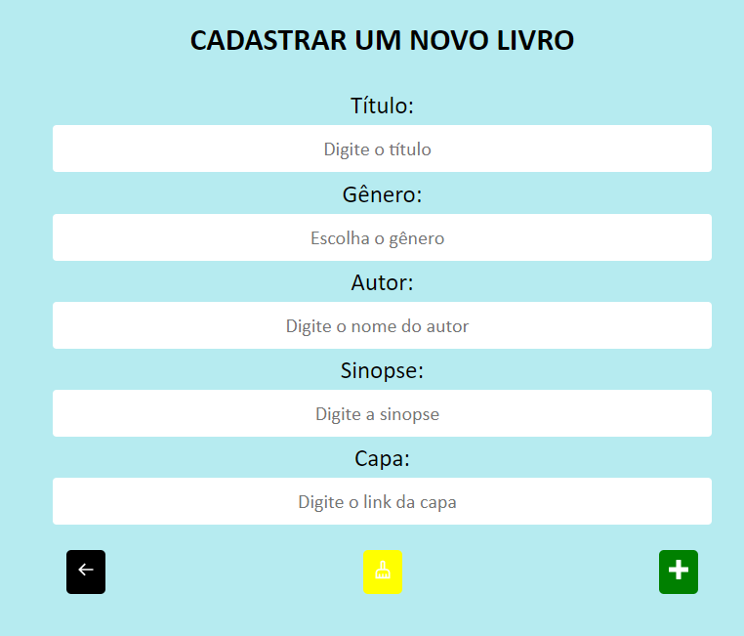
Cadastro
A página de cadastro, reservada para o gerente da biblioteca é utilizado para inserir os livros que se encontram na livraria no momento.

